Slide 1
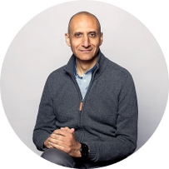
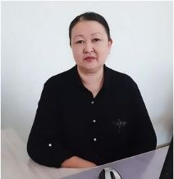
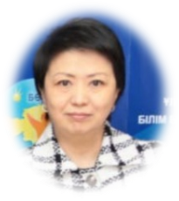
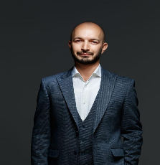
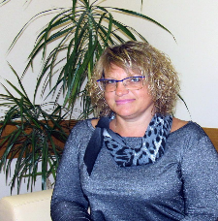
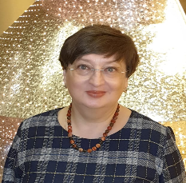
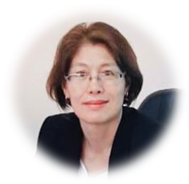
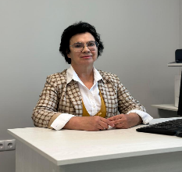
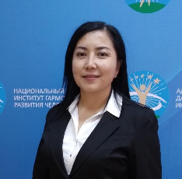
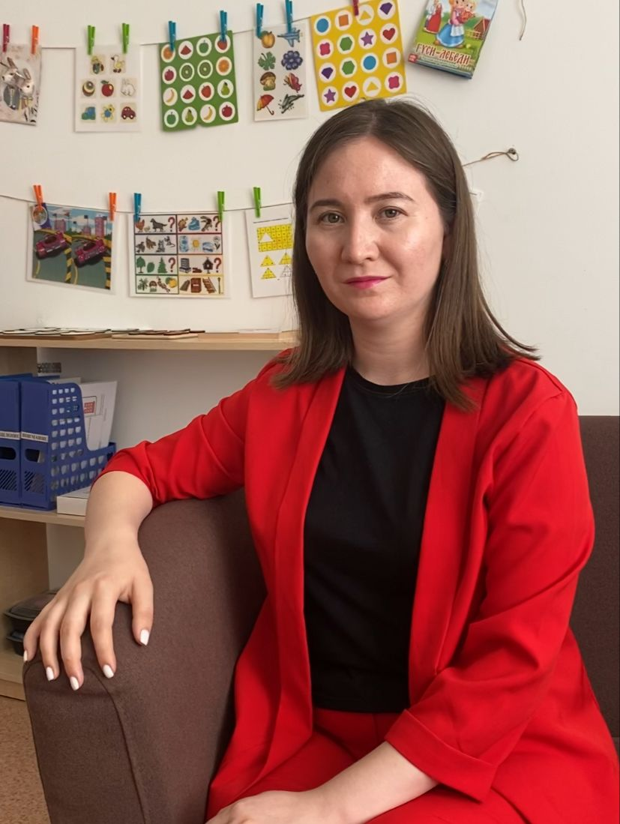
Международный семинар «Дошкольное образование: «Обучаем через игру. Игра как средство
организованной деятельности дошкольников»
28.11.2023
14:00
БУТАБАЕВА
ЛАУРА АСКАРОВНА
Руководитель Управления инклюзивного образования Комитета среднего образования МП РК, PhD, ассоциированный профессор
АМОНАШВИЛИ
ПААТА ШАЛВОВИЧ
доктор психологических наук, социолог, президент Международного Центра Гуманной Педагогики, Грузия
АДАМОВА
МАНАРА ЕЛЕКЕНОВНА
Директор РГУ «Институт
раннего развития детей»
ФАЙЗУЛЛИНА
БАЯН ВИКТОРОВНА
Генеральный директор
ННПООЦ «Бөбек»
ПРЯМОЙ ЭФИР
БАБАЕВ МУРАД исполнительный директор реабилитационного центра «Special School», психолог-консультант, Азербайджан
ВОЙТАС
СВЕТЛАНА АНАТОЛЬЕВНА
директор ГБОУ ЦРО №7
и ГБОУ РШИ №32, кандидат филологических наук, Россия
БРАЖНИК
ЮЛИЯ ВЛАДИМИРОВНА
заместитель директора,
ГБОУ ЦРО № 7 и ГБОУ РШИ № 32, Россия
СОЛНЦЕВА
ОЛЬГА ВИКТОРОВНА
кандидат педагогических наук, доцент кафедры дошкольной педагогики РГПУ им. А.И. Герцена, Россия
САДВАКАСОВА
АСЕЛЬ ЖОЛАМАНОВНА
Заведующая детского сада «Карлыгаш» Медицинского центра Управления Делами Президента РК
МУСИНА
САРА СМАНОВНА
коуч-психолог Центра
ментального здоровья,
магистр социальных наук
КАЛАЧЕВА
ИРИНА ВЛАДИМИРОВНА
старший научный
сотрудник НИГРЧ
ТАТТИМБЕТОВА
ҚҰРАЛАЙ ЖЕҢІСҚЫЗЫ
директор ясли-сада «Бөбек»
ТОҚТАРБАЙ
ГУЛЬЖИҺАН ӘДІЛБЕКҚЫЗЫ
педагог-психолог детского сада «Карлыгаш» Медицинского центра Управления Делами Президента РК

